Slide 2
Promover a percepção da realidade escolar e seu entorno;
Desenvolver os pilares do pensamento computacional;
Prototipar com Arduino;
Programar por blocos ou código;
Abordar conceitos algorítmicos;
Compreender conceitos da lógica booleana;
Trabalhar com sincronias e técnicas de programação;
Realizar sincronismo de sinais com o uso da lógica booleana;
Utilizar a função delay();
Utilizar a função for();
Utilizar a função switch();
Utilizar a função attachInterrupt();
Utilizar a função digitalPinToInterrupt().

Slide 3
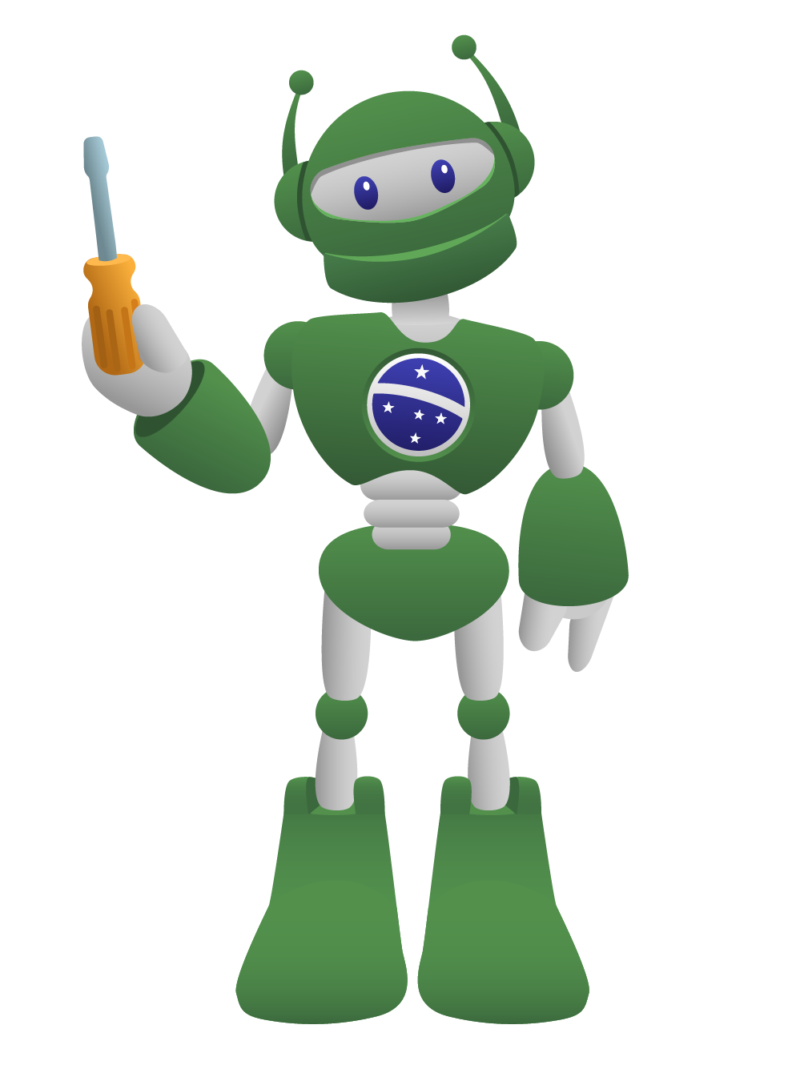
01 Placa Protoboard;
01 Placa Arduino Uno R3;
01 Cabo USB;
11 Jumpers macho-macho;
01 Resistor 10 Quiloohms;
05 Resistores 220 Ohms;
02 LEDs vermelhos 5mm;
02 LEDs verdes 5mm;
01 LED amarelo 5mm;
01 Push Button;
01 Notebook;
Software mBlock ou Arduino IDE.

Slide 4
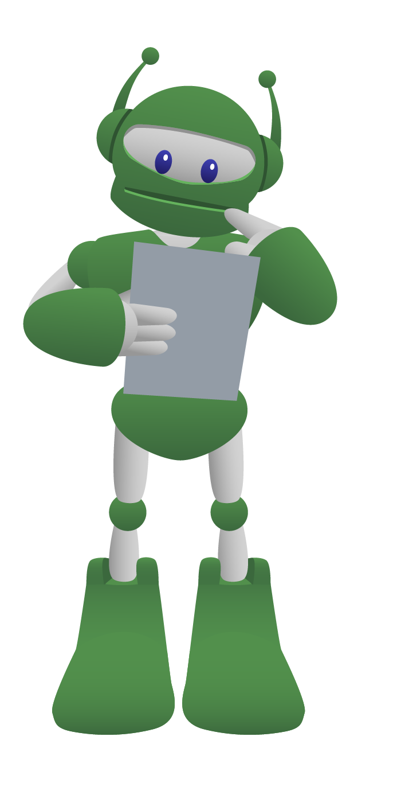
Imagine a seguinte situação: na rua, em frente a uma escola, existe uma travessia de pedestres, porém nem sempre os carros dão preferência para as pessoas atravessarem.
Que solução você imaginaria para essa situação?

Slide 5
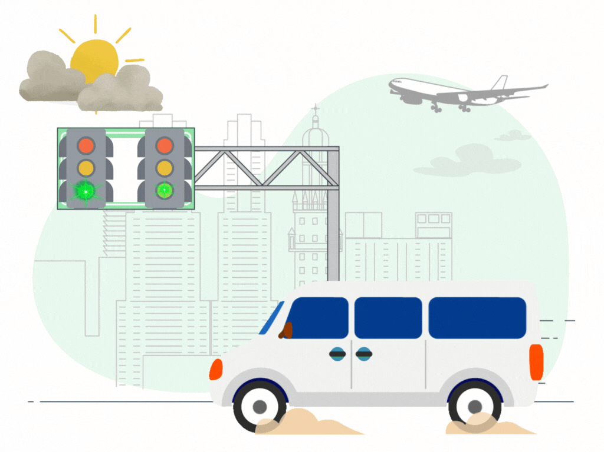
Os semáforos são dispositivos de sinalização formados com o objetivo de informar aos usuários de trânsito o momento permitido à circulação, à espera e à transição entre uma ou outra circunstância. Quando sincronizados, reduzem a formação de congestionamentos e beneficiam a travessia de pedestres e ciclistas em vias urbanas.

Slide 6
Que tal projetar e programar o protótipo de semáforo com interação de pedestres como alternativa para amenizar esse problema?

Slide 7
Vamos ao nosso projeto!
Acesse o passo a passo da montagem e programação na Aula 15 _ Semáforo: carros + pedestres com botão, Módulo 1, disponível em: Robótica Educacional.

Slide 8
Desafios
i. Que tal alterar o valor das variáveis de tempo para atravessar/ mudar as luzes, observando e testando os resultados obtidos?
ii. Que tal também projetar a construção de seu semáforo fora da placa de prototipagem, simulando a interação de pedestres?

Slide 9
a. Confira, compartilhando seu projeto com os demais colegas, se o objetivo foi alcançado;
b. Analise seu projeto desenvolvido, de modo a atender aos requisitos para funcionamento de um semáforo: sequência correta do acendimento das cores verde, amarelo e vermelho para os veículos e pedestres;
Reflita se as seguintes situações ocorreram:
i. Colaboração e Cooperação: você e os membros de sua equipe interagiram entre si, compartilhando ideias que promoveram a aprendizagem e o desenvolvimento deste projeto?
ii. Pensamento Crítico e Resolução de Problemas: você conseguiu identificar os problemas, analisar informações e tomar decisões de modo a contribuir para o projeto desenvolvido?
d. Reúna todos os componentes utilizados nesta aula e os organize novamente, junto aos demais, no kit de robótica.

Slide 10
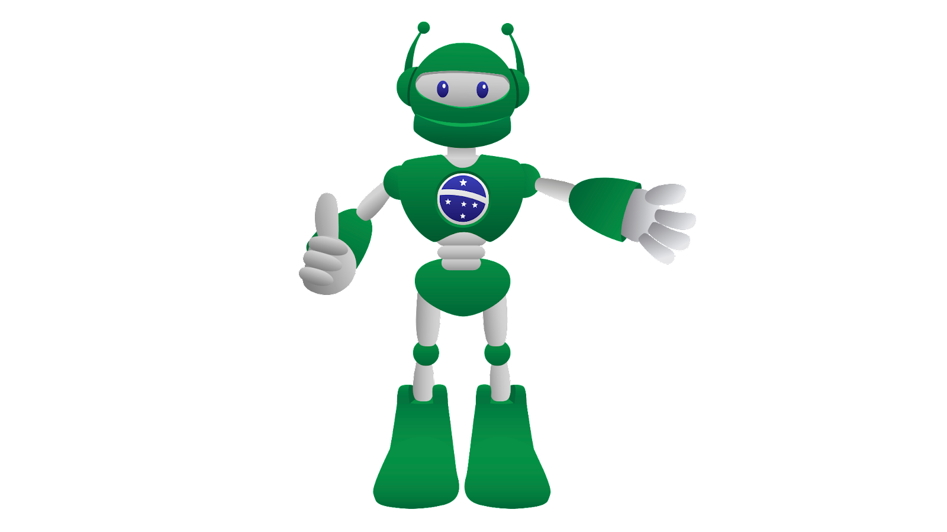
Aula 15 _ Semáforo: carros + pedestres com botão
(Material Didático Completo em PDF)

